Slide 1

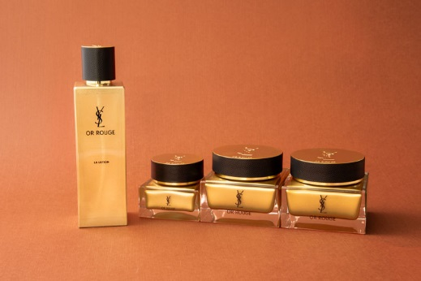
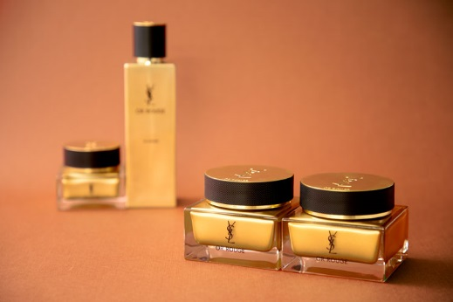
1123-1
トップ ＞ 記事一覧 ＞しなやかな女性たちの新スキンケア「オールージュ」に肌をゆだねよう！
しなやかな女性たちの新スキンケア
「オールージュ」に肌をゆだねよう！
2018.11.23
NEW
商品紹介
＜イヴ・サンローラン＞
トレードマーケティング部
川野
女性たちの生き方に革新を与えてきた〈イヴ・サンローラン〉。今回、「すべての女性を、美しい女（ひと）へ」というブランドミッションのもと、さらなる進化を遂げて生まれ変わったスキンケアのプレミアムラインが「オールージュ」です。女性をさらに美しく、自由にする 「オールージュ」の第2章が始まります。
モロッコに咲くサフランの恵みを閉じ込めた新「オールージュ」。
ムッシュ イヴ・サンローランが生前、想像力の源として愛した地、モロッコ。「オールージュ」は、そのモロッコに咲くサフランのボタニカルパワーに着目し、2014年に発売されたスキンケアラインです。
今回、新たに希少なサフランの雌しべから抽出された独自複合成分スーパーシュガー（※）を配合し、ローション、クリーム2種、アイクリームの計4アイテムがリニューアルされました。
※整肌成分：サフランエキス、ヒドロキシプロピルテトラヒドロピラントリオール

Slide 2
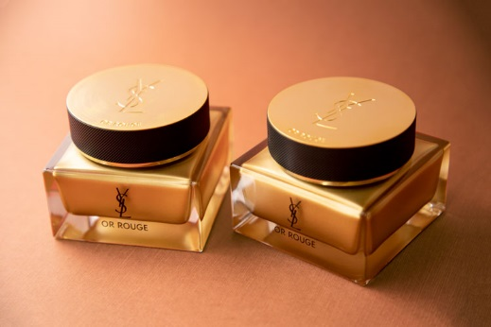
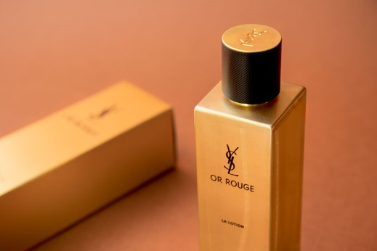
1123-2
ハリ、ツヤに満ちた肌へ導くクリーム。
〈イヴ・サンローラン〉左から、オールージュ クレームフィン(50mL)税込44,280円、オールージュ クレーム リッシュ(50mL)税込44,280円※ともにレフィル(50mL)各税込39,960円
今回のリニューアルのアイコンともいえるのが、2つの高機能クリームです。独自複合成分のスーパーシュガー（整肌成分）を配合し、しなやかで豊潤なハリに満ちた肌に導きます。2つの違いはテクスチャー。オートクチュールのドレスのようなラグジュアリーな肌あたりを追求し、“フィン”は雲のように柔らかく軽やかなタッチに。一方、“リッシュ”はバターのように濃厚な質感で肌を包みます。
またリニューアルに伴い、パッケージも美しくラグジュアリーなデザインに一新。環境に配慮し、レフィルも用意されています。
美容液のようなリッチなうるおいのローション。
〈イヴ・サンローラン〉オールージュ ローション N(150mL)税込15,660円
ローションは、つけた直後からもっちり柔らかく、なめらかな肌に整えてくれる１本！みずみずしいつけ心地とリッチなテクスチャーを併せ持ち、心地よく角層に浸透します。ふっくらとした感触が持続するのもポイント。至福のうるおいにあふれ、思わず触りたくなるような肌に導きます。

Slide 3
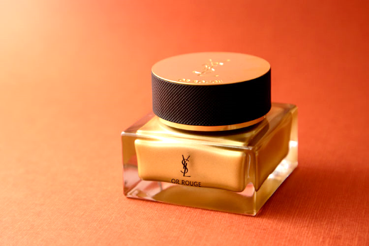


1123-3
乾燥が気になる目元には、こっくりアイクリームを。
〈イヴ・サンローラン〉オールージュ ユー N(15mL)税込21,600円
目元が乾燥しがちなこの時季に、スペシャルケアとして投入したいアイクリームも登場。ベルベットのように濃密なテクスチャーで、肌にしっとりとなじみます。新独自複合成分スーパーシュガー(整肌成分)とモロッコ産アルガンオイル（保湿成分）が、すこやかで美しい目元に。
「オールージュ」にはご紹介した4アイテム以外にも、クレンジングや美容液、UVカットなどのアイテムをラインアップ。プレミアムなトータルケアがかないます♪
サフランを主役にしたスパイシーで甘美な香り、贅沢なテクスチャーは心まで豊かに。
毎日の丁寧なスキンケアで、年齢にとらわれない「美しい女（ひと）」を目指しましょう！
#乾燥対策
#イヴサンローラン
＃クリーム
#ローション
#アイクリーム

